Slide 1
Сказочная раскраска «Царевна лягушка»
Муниципальное автономное дошкольное образовательное учреждение
«Детский сад №40»
Составила:
Дроздова Анастасия Сергеевна
Верхняя Пышма
Март 2020г

Slide 2
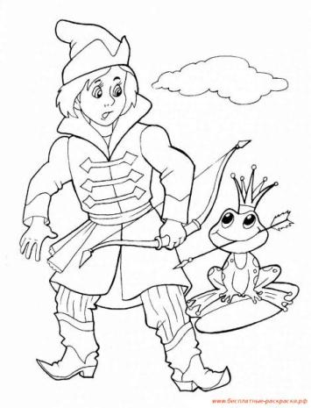
Кто написал сказку про Герду и Кая?
Шарль Перро
Братья Гримм
Г. Х. Андерсен

Slide 3
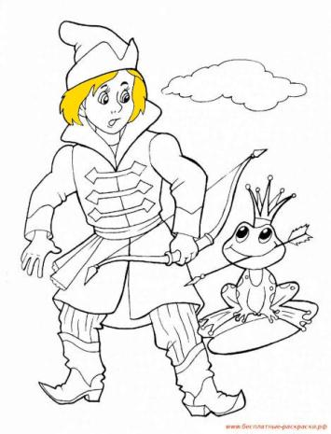
Сколько братьев было у Элизы в сказке «Дикие лебеди»?
5
11
10

Slide 4
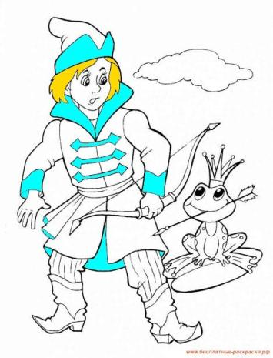
Кем приходится волшебница Золушке?
Тётей
Бабушкой
Крёстной

Slide 5
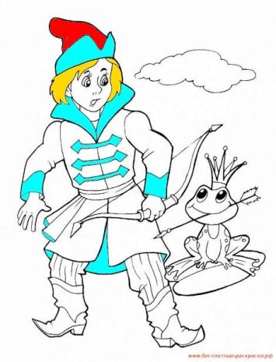
Как звали трех поросят?
Ниф-Ниф, Нуф-Нуф и Наф-Наф
Пиф-Пиф, Пуф-Пуф, Паф-Паф
Боби, Тони и Мини

Slide 6
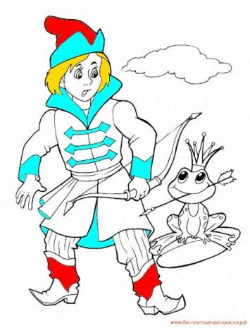
Какой фрукт был Принцем в сказке о Чиполлино?
Апельсин
Лимон
Яблоко

Slide 7
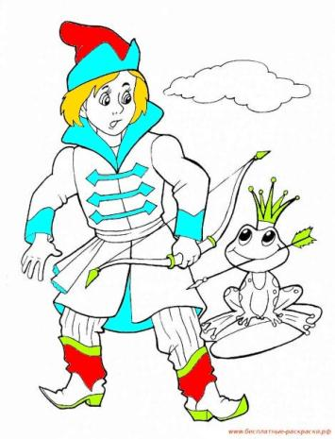
Кто потушил пожар в сказке Чуковского «Путаница»?
Кит
Лягушата
Бабочка

Slide 8
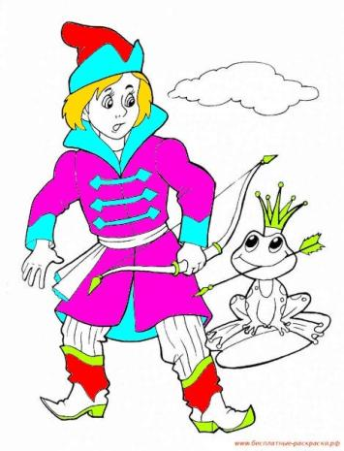
.
Кем был Бибигон, придуманный Корнеем Чуковским?
Мальчиком-лилипутом
Добрым доктором
Ожившим умывальником

Slide 9
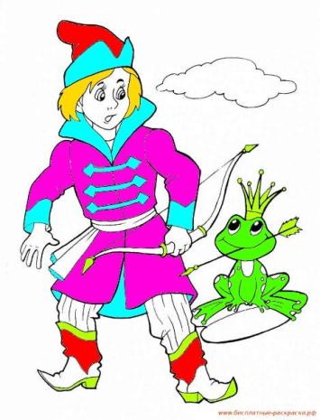
Кто доброй сказкой входит в дом по словам песни из известного фильма-сказки?
Красная шапочка
Буратино
Золушка

Slide 10
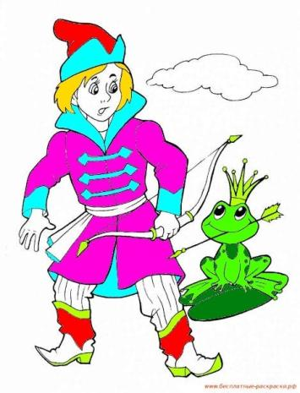
Кто в сказке о царе Салтане умел превращаться в лебедя?
Белка
Царевна
Князь Гвидон

Slide 11
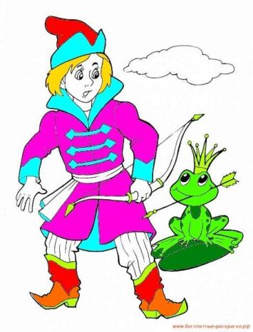
В какой из сказок одна из героинь — злая волшебница?
«Золушка» Шарля Перро
«Кот в сапогах» Шарля Перро
«Дикие лебеди» Андерсена

Slide 12
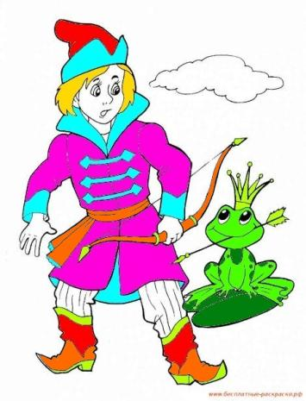
Что должны были примерять девушки, чтобы стать невестой принца в сказке «Ослиная шкура»?
Туфельку
Кольцо
Шкуру осла

Slide 13
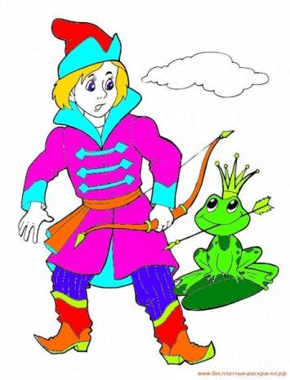
Что несла Красная Шапочка в подарок бабушке?
Свежую рыбу
Головку сыра
Пирожок и горшочек масла

Slide 14
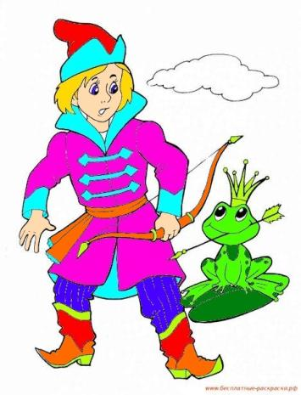
Кто помог Дьюймовочке сбежать из-под свадебного венца с кротом?
волшебный эльф
майский жук
ласточка

Slide 15
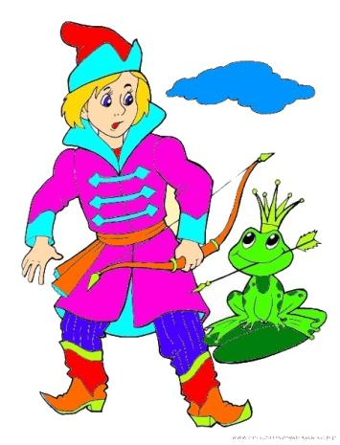
Что спросил Морозко у девушки в первый раз?
Тепло ли тебе, лапушка?
Тепло ли тебе, девица? Тепло ли тебе, красная?
Что случилось, девица?

Slide 16
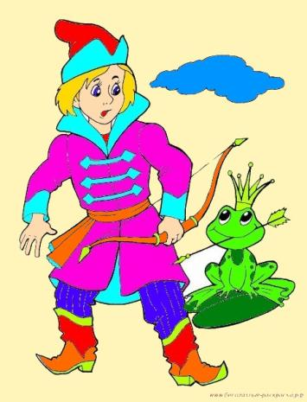
Как звали песика Элли?
Тотошка
Робин
Джони

Slide 17
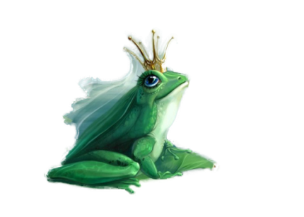
Использованы изображения
http://www.playcast.ru/uploads/2014/10/28/10386885.png - лягушка
http://www.raskrasok.net/catalog0001/4610.gif - раскраска

